Slide 1
36-3
These materials are by the Kongki Ka Project and are made available to you under the terms of the Creative Commons Attribution ShareAlike license 4.0.
You have permission to share and redistribute these materials in any format and to make reasonable revisions and adaptations of this translation, provided that:
You include the above licence and source information.
If you redistribute these materials or create derivatives, you must distribute your contributions under the same license as the original.
The Holy Bible, Berean Standard Bible, BSB is produced in cooperation with Bible Hub, Discovery Bible, OpenBible.com, and the Berean Bible Translation Committee. This text of God's Word has been dedicated to the public domain.
Tibetan text is from the Central Tibetan Bible translation by Central Asia Publishing. Used by permission.
Notes:
Checked Kham
36 Legion
1. Legion - Matt 8:28-34; Mark 5:1-20; Luke 8:26-39 (Left Center)
2. Woman touching Jesus’ cloak & Jairus’ daughter - Matthew 9:18-26; Mark 5:21-
43; Luke 8:40-56 (Top)
3. John Beheaded - Matt 14:1-12; Mark 6:14-29; Luke 9:7-9 (Right Bottom)
4. 1st Miracle with loaves - Matt 14:13-21; Mark 6:30-44;luke 9:10-17; John 6:1-15
(Left Bottom)
5. Jesus walks on Water - Matt 14:22-33; Mark 6:45-52; John 6:16-21 (Center)

Slide 2
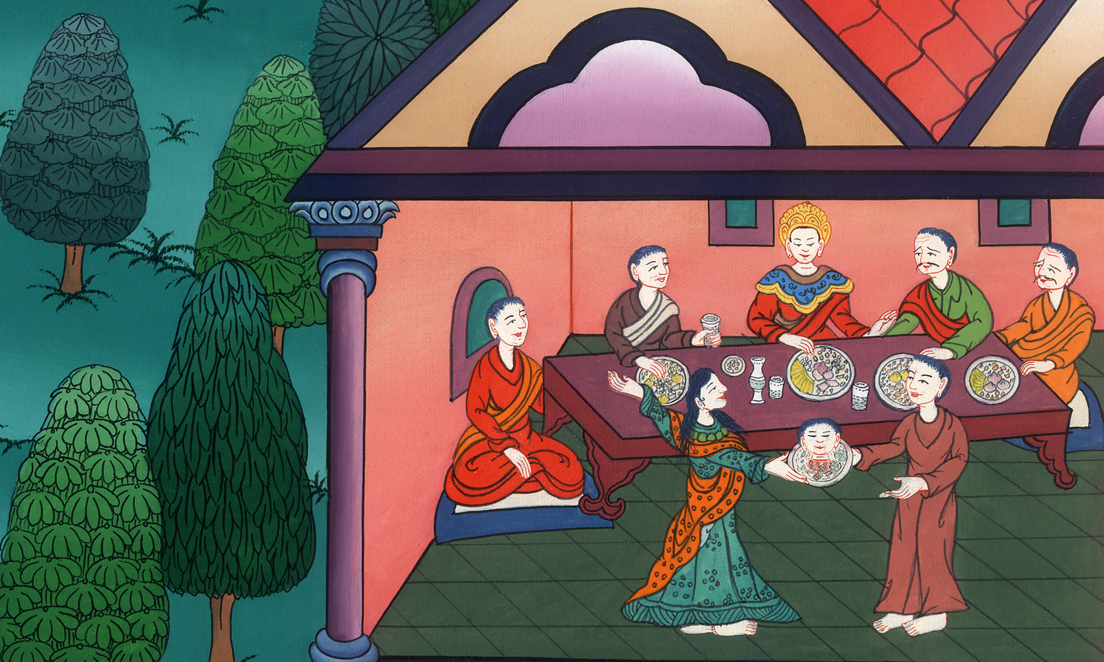
མར་ཀུ 6
ཁྲུས་གསོལ་མཁན་ཡོ་ཧ་ནན་བཀྲོངས་པའི་སྐོར།

Slide 3
3. John Beheaded - Matt 14:1-12; Mark 6:14-29; Luke 9:7-9 (Right Bottom)
མར་ཀུ 6
ཁྲུས་གསོལ་མཁན་ཡོ་ཧ་ནན་བཀྲོངས་པའི་སྐོར།

Slide 4
མར་ཀུ 6
ཁྲུས་གསོལ་མཁན་ཡོ་ཧ་ནན་བཀྲོངས་པའི་སྐོར།
This work is licensed under a Creative Commons Attribution-ShareAlike 4.0 International License

Slide 5
(Herod was the king. He gave orders to have John the Baptist arrested)
17For Herod himself had ordered that John be arrested and bound and imprisoned, on account of his brother Philip’s wife Herodias, whom Herod had married. 18For John had been telling Herod, “It is not lawful for you to have your brother’s wife!”
17-18དེ་སྔོན་ཧེ་རོ་དཱེ་ཡིས་རང་གི་གཅུང་པོ་ཕི་ལིབ་ཀྱི་བཟའ་ཟླ་ཧེ་རོད་ཡཱ་ཟེར་བ་དེ་རང་གི་བཟའ་ཟླར་བླངས་པའི་རྐྱེན་གྱིས། ཡོ་ཧ་ནན་གྱིས་ཧེ་རོ་དཱེ་ལ་“དཀོན་མཆོག་གི་བཀའ་ཁྲིམས་ལྟར་ན་ཁྱེད་ཀྱིས་རང་གི་གཅུང་པོའི་བཟའ་ཟླ་ལེན་མི་ཆོག་”ཅེས་གསུངས་པ་དང༌། ཧེ་རོ་དཱེ་ཡིས་ཧེ་རོད་ཡཱའི་དོན་ལ་མི་བཏང་ནས་ཡོ་ཧ་ནན་བཟུང་སྟེ་བཙོན་ཁང་ལ་བཅུག

Slide 6
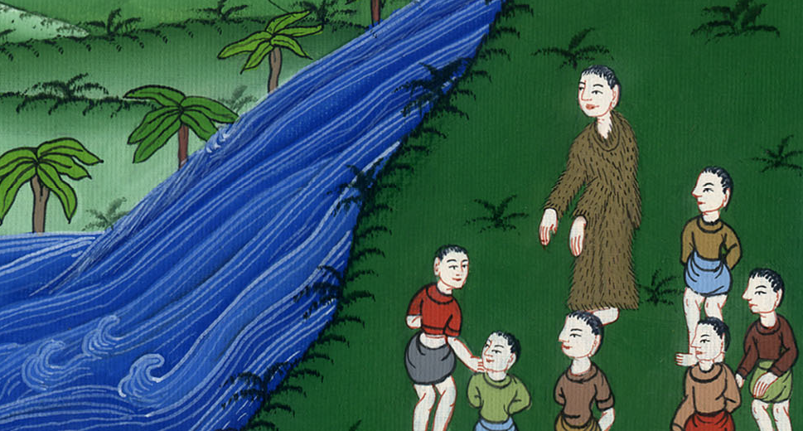
མར་ཀུ 6:17,18

Slide 7
19So Herodias held a grudge against John and wanted to kill him. But she had been unable, 20because Herod feared John and protected him,…
19ཧེ་རོད་ཡཱ་ཡིས་འཁོན་འཛིན་བཅངས་ཏེ་ཡོ་ཧ་ནན་གསོད་པར་འདོད་ཀྱང་མ་ཐུབ། 20གང་ལགས་ཟེར་ན། ཧེ་རོ་དཱེས་ཡོ་ཧ་ནན་ནི་སྐྱེས་བུ་དྲང་ལྡན་དང་དམ་པ་ཞིག་ཡིན་པར་ཤེས་པས་ཁོང་ལ་བརྩི་བཀུར་བྱས་པ་དང་ཁོང་གནོད་པ་ལས་བསྲུངས།

Slide 8
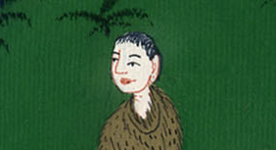
མར་ཀུ 6:19,20

Slide 9
21On Herod’s birthday, her opportunity arose. Herod held a banquet for his nobles and military commanders and the leading men of Galilee.
21མཐའ་མར་ཧེ་རོད་ཡཱ་ལ་གོ་སྐབས་རྙེད་དེ། ཧེ་རོ་དཱེའི་སྐྱེས་སྐར་གྱི་ཉིན་མོར་རང་གི་བློན་པོ་དང་དམག་དཔོན། ག་ལིལ་ཡུལ་གྱི་མི་ཆེན་ཚོར་གསོལ་སྟོན་བཤམས་པ་དང༌།

Slide 10
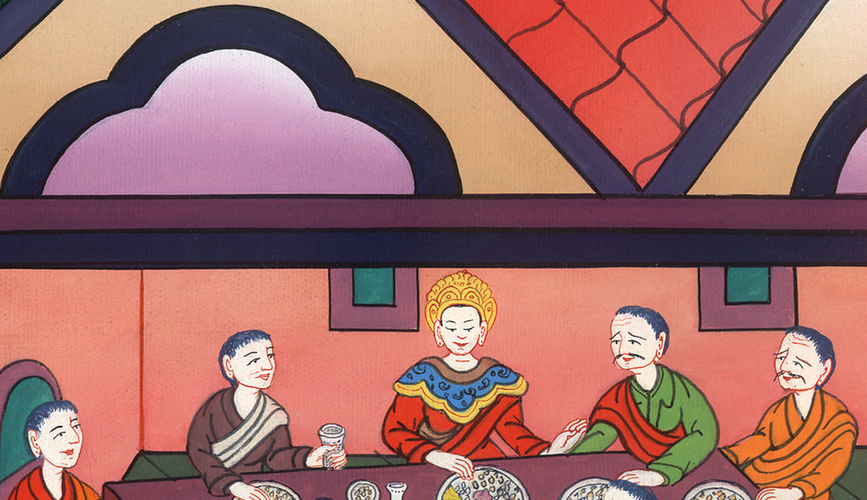
མར་ཀུ 6:21

Slide 11
22When the daughter of Herodias came and danced, she pleased Herod and his guests, and the king said to the girl, “Ask me for whatever you wish, and I will give it to you.”
22ཧེ་རོད་ཡཱའི་བུ་མོའང་ནང་དུ་འོངས་ཏེ་ཞབས་བྲོ་འཁྲབ་ནས་ཧེ་རོ་དཱེ་དང་མགྲོན་པོ་རྣམས་དགའ་བར་བྱས་པས། རྒྱལ་པོས་བུ་མོ་དེ་ལ་“ཁྱོད་ལ་ཅི་འདོད་ཀྱང་ངར་ཤོད་ཅིག ངས་ཁྱོད་ལ་སྟེར་རྒྱུ་ཡིན་”ཞེས་སྨྲས་པ་དང༌།

Slide 12
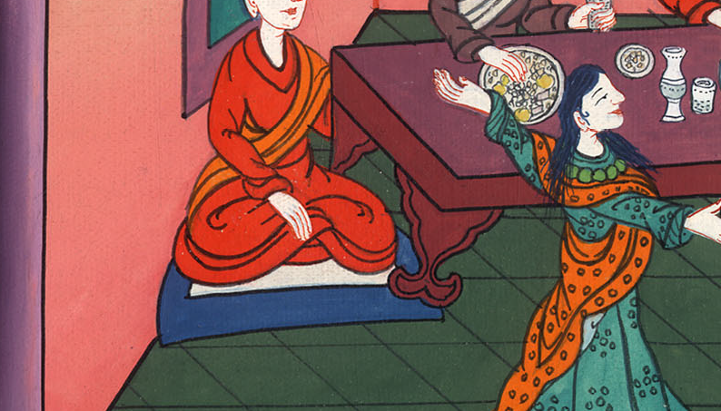
མར་ཀུ 6:22

Slide 13
24Then she went out and asked her mother, “What should I request?”
And her mother answered, “The head of John the Baptist.”
24དེ་ནས་བུ་མོ་དེ་ཕྱི་ལ་སོང་ནས་རང་གི་ཨ་མ་ལ་“ངས་ཅི་ཞིག་སློང་དགོས་སམ་”ཞེས་དྲིས་པ་ལ། ཁོ་མོའི་ཨ་མས་“ཁྲུས་གསོལ་མཁན་ཡོ་ཧ་ནན་གྱི་མགོ་སློངས་ཤིག་”ཅེས་བཤད།

Slide 14
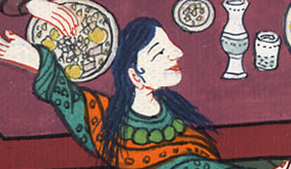
མར་ཀུ 6:24

Slide 15
25At once the girl hurried back to the king with her request: “I want you to give me the head of John the Baptist on a platter immediately.”
25དེ་མ་ཐག་བུ་མོ་དེ་ལམ་སེང་རྒྱལ་པོའི་དྲུང་དུ་ཡོང་ནས་“ངའི་རེ་བ་ལ་ད་ལྟ་མྱུར་དུ་ཁྲུས་གསོལ་མཁན་ཡོ་ཧ་ནན་གྱི་མགོ་སྡེར་མའི་ནང་དུ་བཞག་ནས་ང་ལ་གནང་བར་མཛོད་”ཅེས་ཞུས།

Slide 16
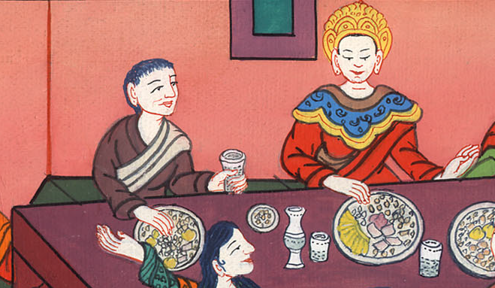
མར་ཀུ 6:25

Slide 17
26The king was consumed with sorrow, but because of his oaths and his guests, he did not want to refuse her.
26དེའི་ཚེ་རྒྱལ་པོ་ཧེ་རོ་དཱེའི་སེམས་ཤིན་ཏུ་སྐྱོ་ནའང་མགྲོན་པོ་རྣམས་ཀྱི་མདུན་ལ་མནའ་བསྐྱལ་ཡོད་པས་མི་སྟེར་ཞེས་ཟེར་མ་ཕོད།

Slide 18
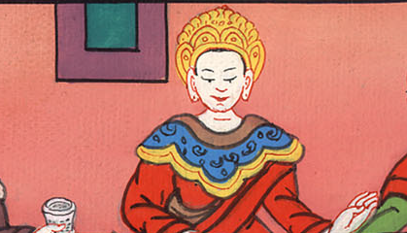
མར་ཀུ 6:26

Slide 19
27So without delay, the king commanded that John’s head be brought in. He sent an executioner, who went and beheaded him in the prison. 28The man brought John’s head on a platter and presented it to the girl, who gave it to her mother.
27དེ་མ་ཐག་ཏུ་རྒྱལ་པོས་སྲུང་དམག་ཞིག་བཏང་ནས་“ཡོ་ཧ་ནན་གྱི་མགོ་ཁྱེར་ཤོག་”ཅེས་བཀའ་བསྒོས་ཤིང༌། སྲུང་དམག་བཙོན་ཁང་དུ་ཕྱིན་ནས་ཡོ་ཧ་ནན་གྱི་མགོ་བཅད་དེ། 28མགོ་སྡེར་མའི་ནང་དུ་བཞག་ནས་ཁྱེར་ཡོང་སྟེ་ཁོ་མོ་ལ་སྤྲད་པ་དང༌། བུ་མོ་དེས་ཀྱང་རང་གི་ཨ་མར་སྤྲད།

Slide 20
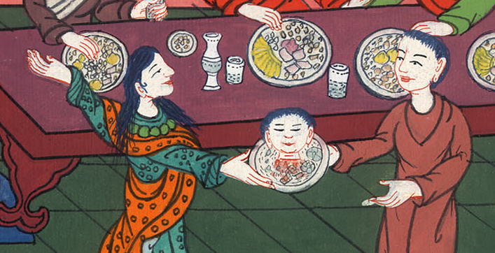
མར་ཀུ 6:27,28

Slide 21
29When John’s disciples heard about this, they came and took his body and placed it in a tomb.
29ཡོ་ཧ་ནན་གྱི་སློབ་མ་རྣམས་ཀྱིས་གཏམ་དེ་ཐོས་པས་ཚུར་ཡོང་སྟེ་ཁོང་གི་སྐུ་ཕུང་ཁུར་ནས་དུར་ཁང་དུ་བཞག

Slide 22
མར་ཀུ 6:29

